Slide 1


Rybolov

Slide 2
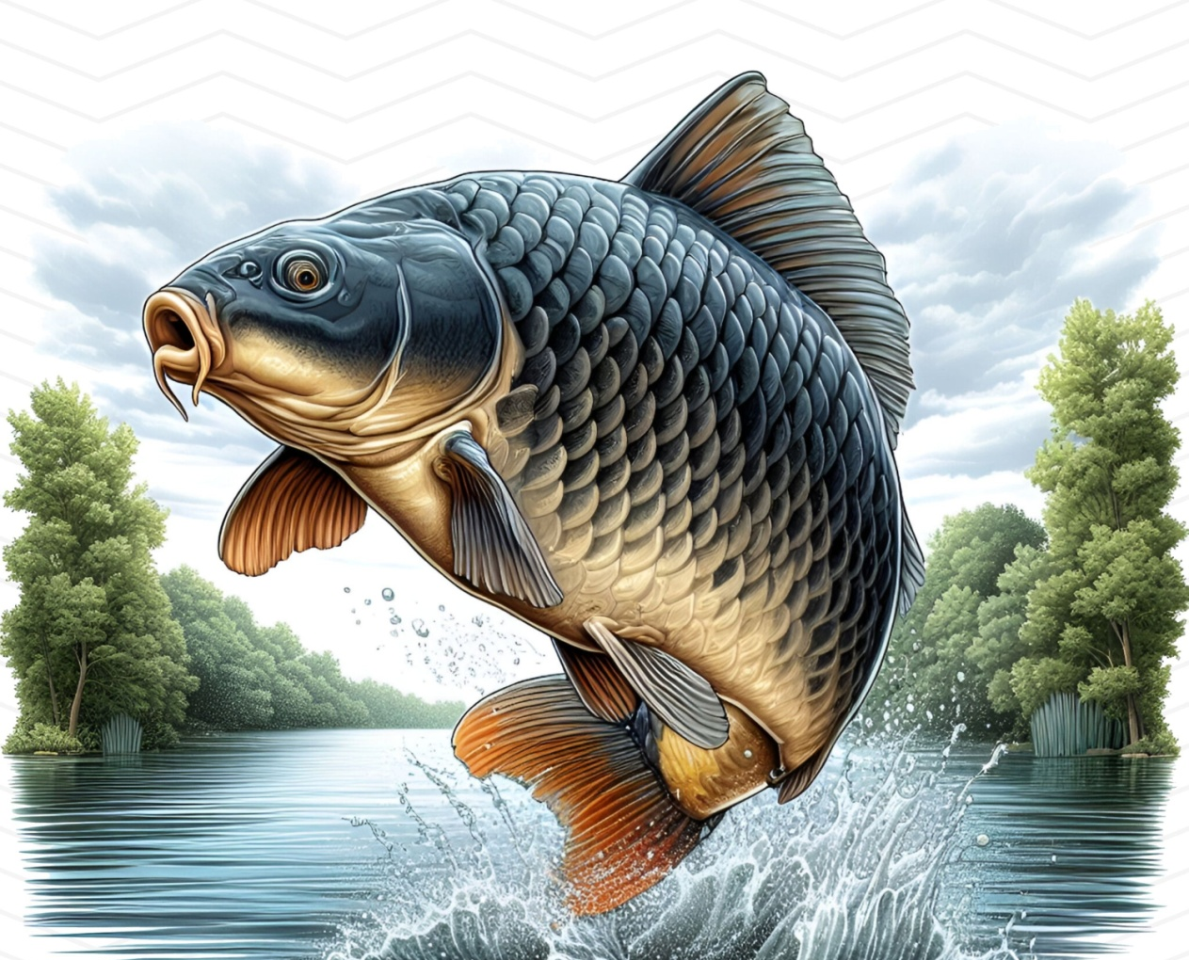
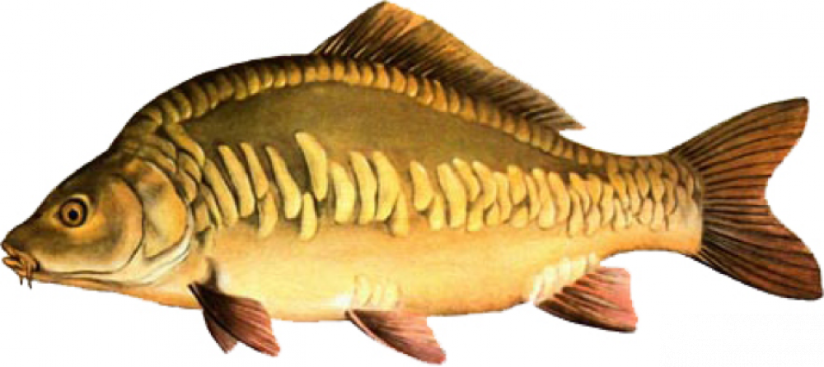
kapr

Slide 3
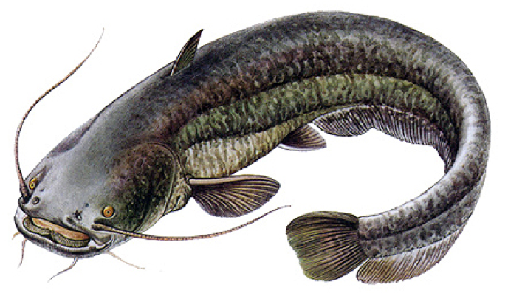
sumec

Slide 4
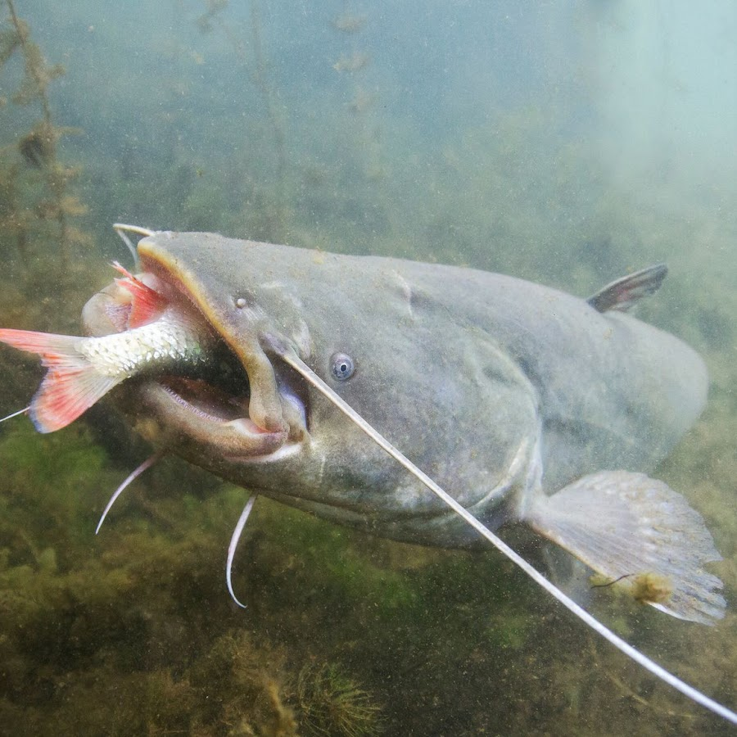
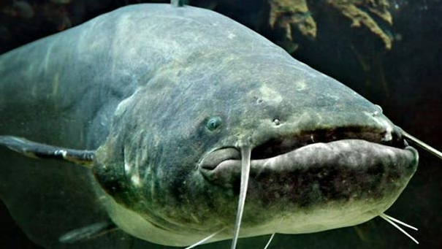
sumec
Velikost : 1,3 až 1,6 metrů
Šířka: 70 cm
Barva : olivově zelená až modrošedá

Slide 5
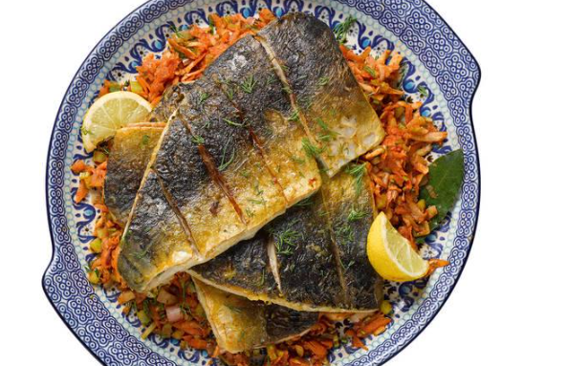
Dobrou chuť přeje Jirka

